Slide 1
ПРОПЕДЕВТИКА ДИЗАЙНА
Хоанг Ван Куан Р3166 (1.1)

Slide 2

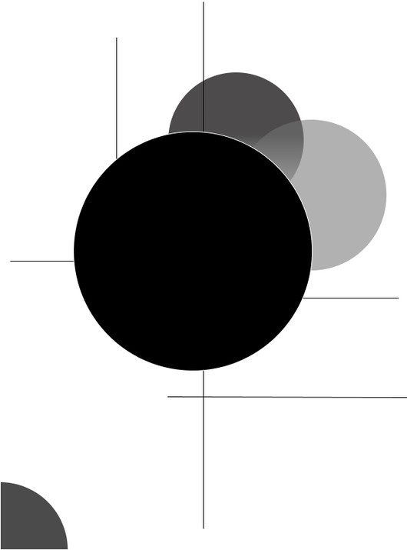

Работа 1: Композиция, формальная

Slide 3
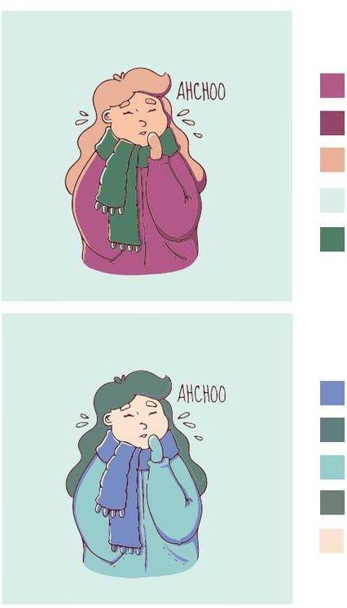
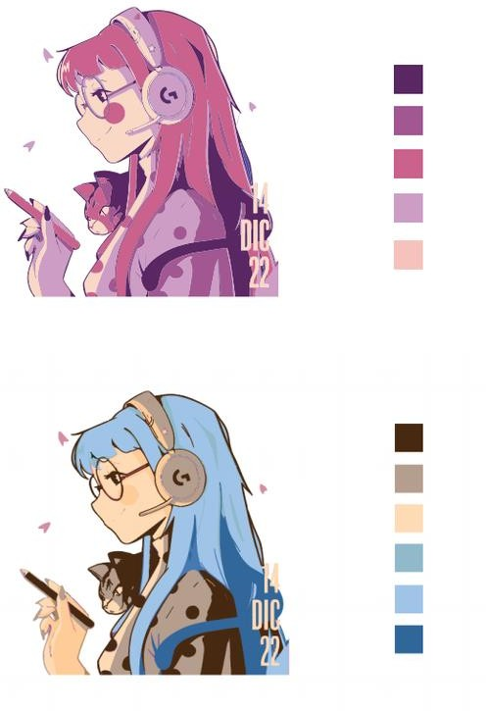
Работа 2: Цвет (из контраста в нюанс и обратно)

Slide 4
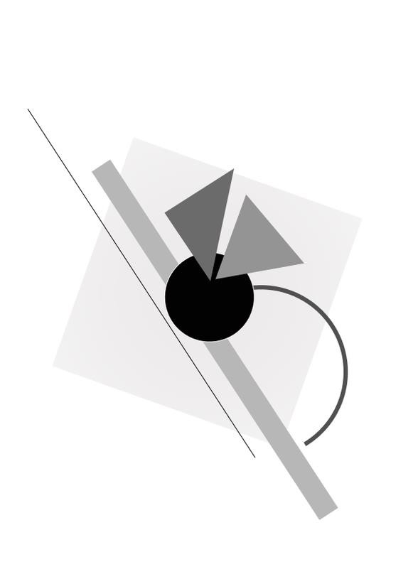
Работа 3: Динамика

Slide 5

Работа 4: Статика

Slide 6
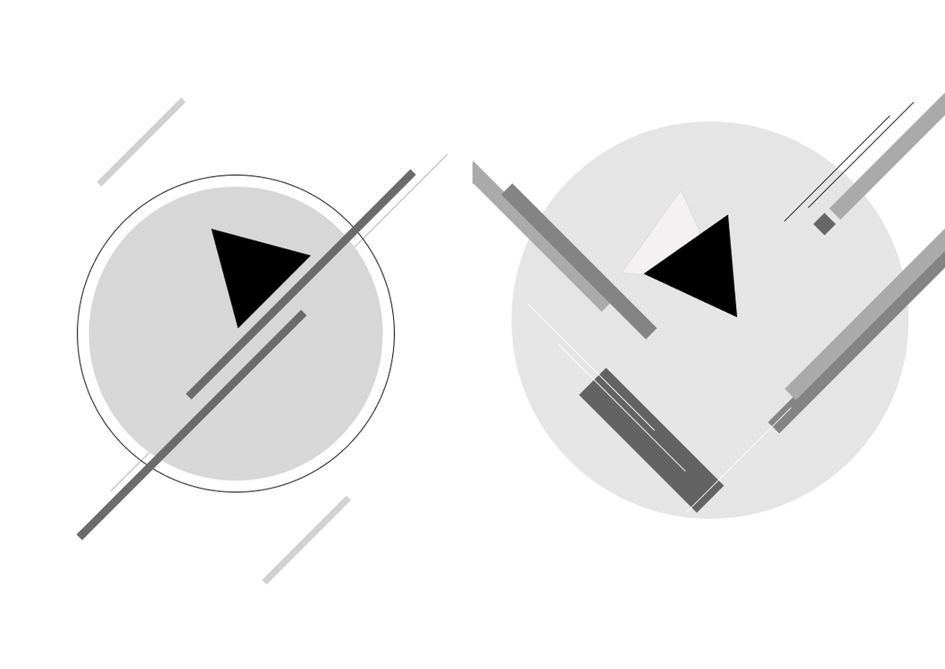
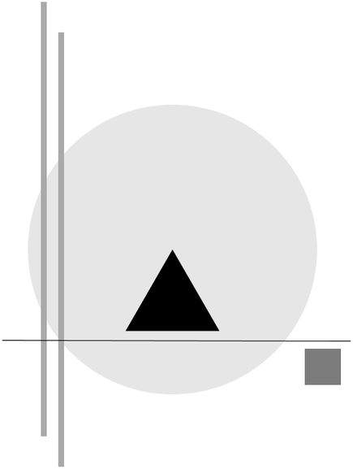

Работа 5: История треугольника

Slide 7

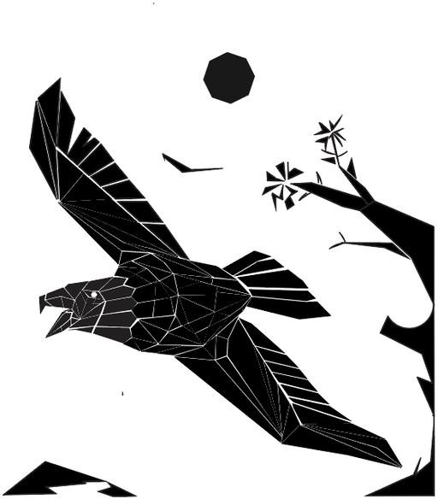
Работа 6: Вес (квадрат и композиция)

Slide 8


Работа 7: Цветовые гармонии

Slide 9


Работа 8: Оболожка для композиции
Старая
Новая

Slide 10
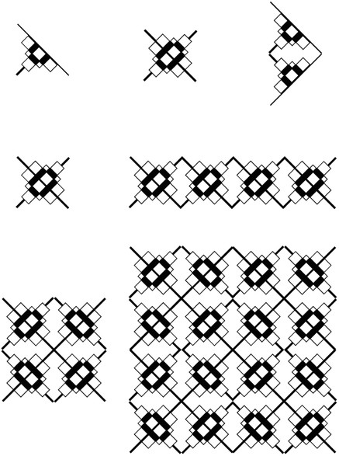
Работа 9: Раппортные полосы и сетки

Slide 11

Работа 10: Упаковка

Slide 12
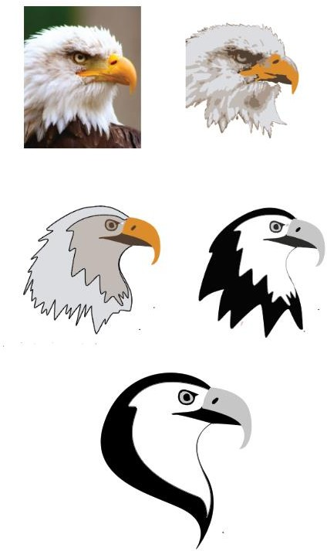
Работа 11: Стилизация

Slide 13
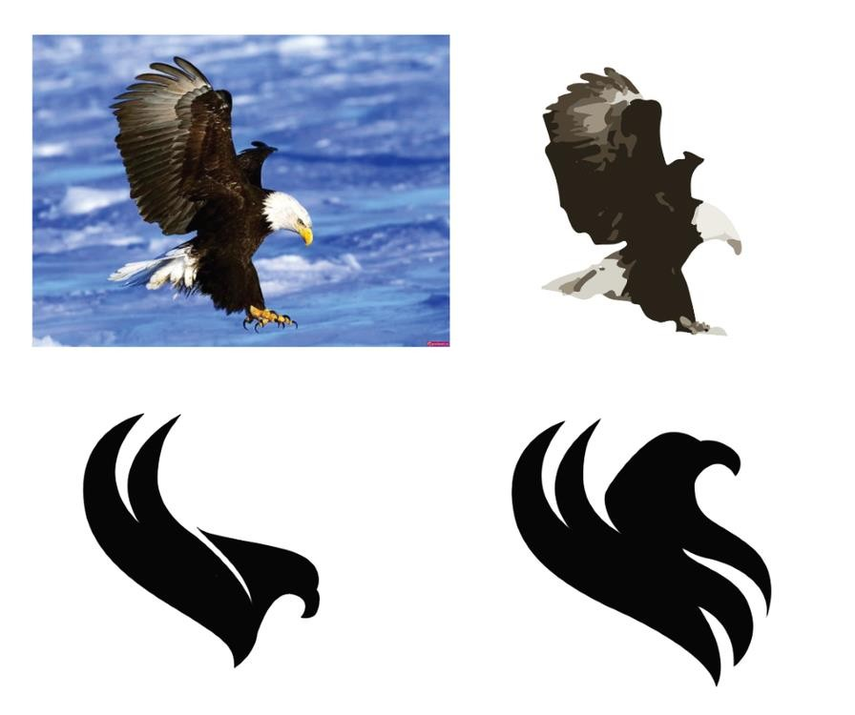
Работа 12: Стилизация геометризация

Slide 14

Работа 13: Визитка

